Slide 1


Konferenca koordinatorjev programa ekošola z mednarodno udeležbo
EKOŠOLA PRIHODNOSTI – IZZIVI LOKALNIH SKUPNOSTI
Melita Ficko Sapač

Slide 2
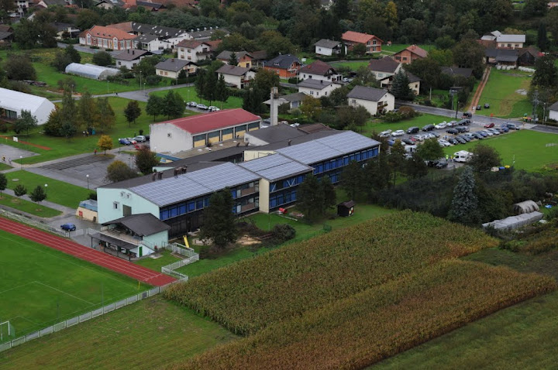
OŠ PUCONCI

Slide 3
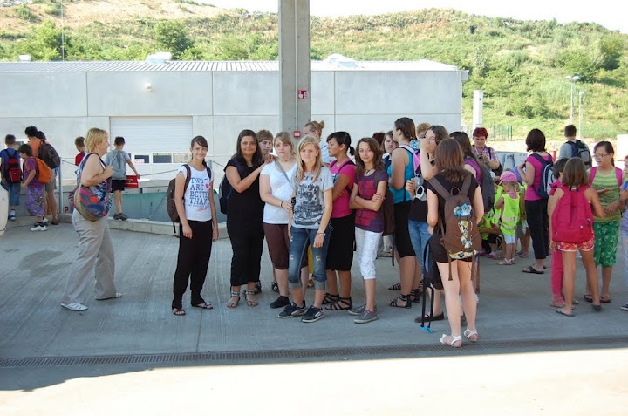
Sodelovanje s podjetjem CERO Puconci
naravoslovni dnevi – vodeni ogledi

Slide 4
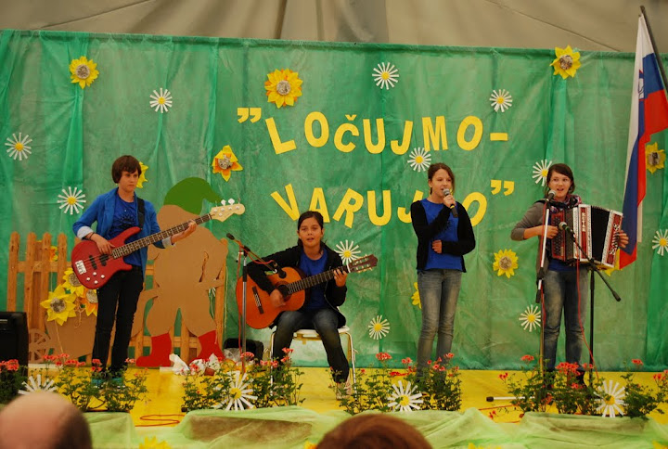
Sodelovanje s podjetjem CERO Puconci
Projekt “Ločujmo-varujmo”
zbiranje in ločevanje odpadkov (plastenke in papir)
ogled CERO Puconci
sodelovanje na zaključni prireditvi

Slide 5
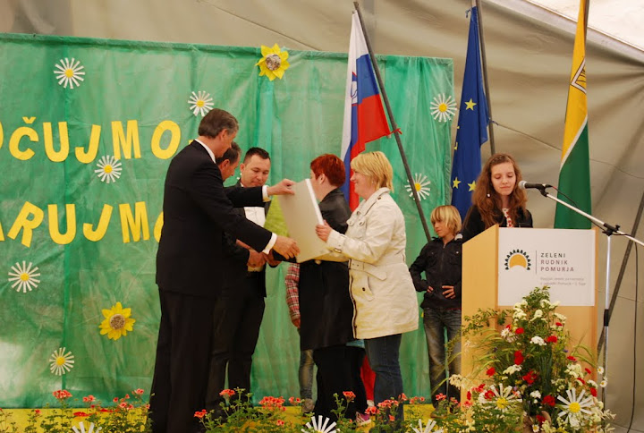
Sodelovanje s podjetjem CERO Puconci

Slide 6
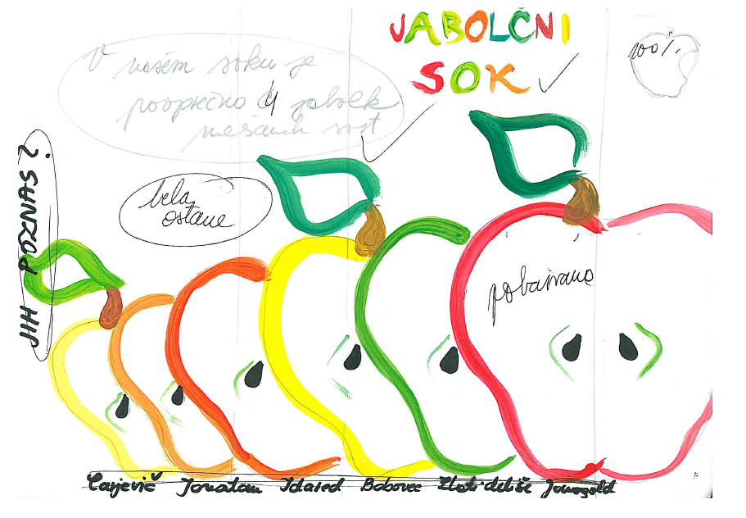
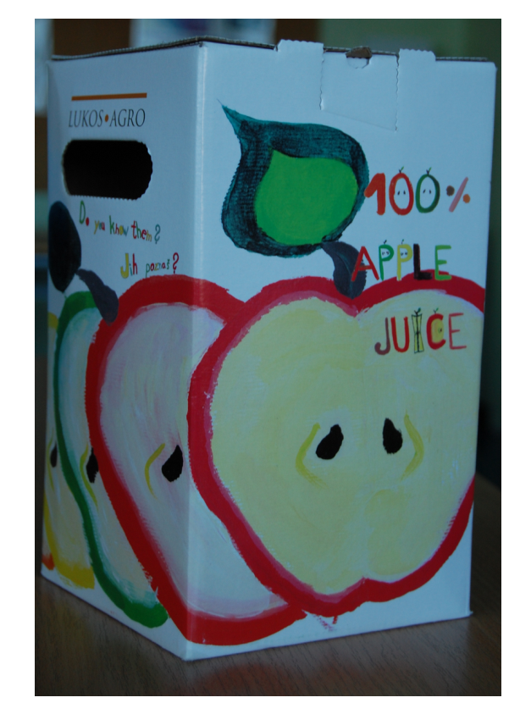
Sodelovanje s podjetjem Lukos Agro
izdelava dizajna za embalažo jabolčnega soka
učenci likovnega krožka z mentorico Moniko Prelog
denarna donacija

Slide 7
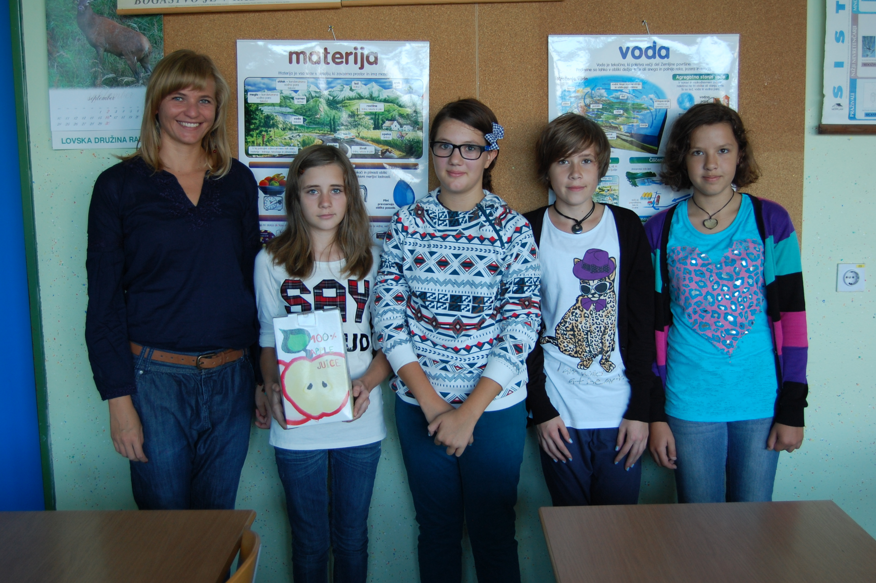
Sodelovanje s podjetjem Lukos Agro

Slide 8
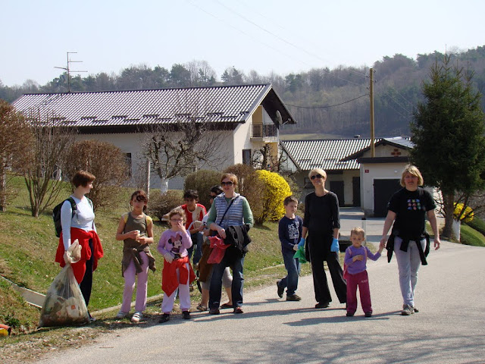
Sodelovanje z OBČINO PUCONCI
čistilna akcija

Slide 9
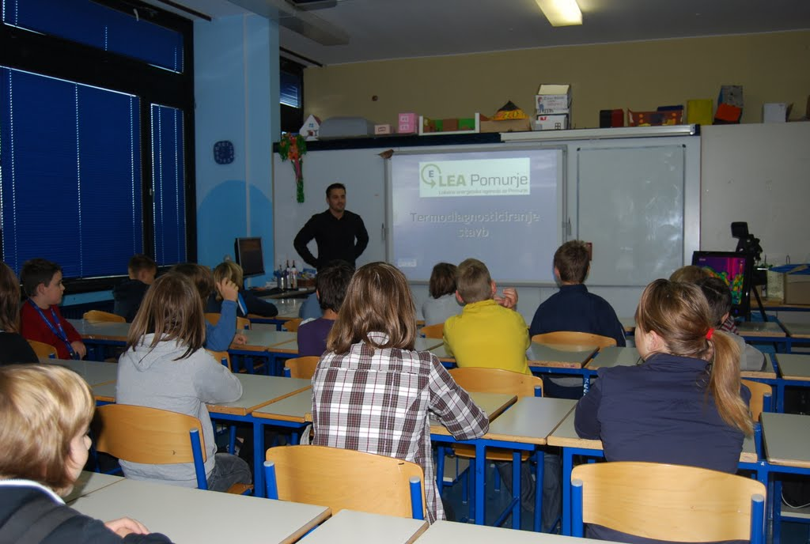
Sodelovanje z LEA Pomurje
delavnice
energetski dan

Slide 10
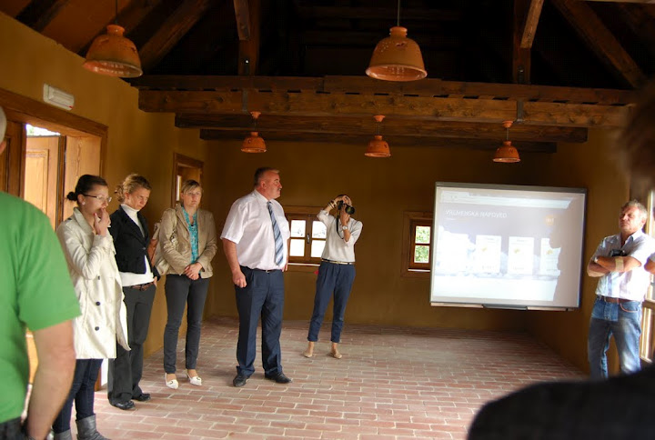
Eko učilnica na prostem
projekt “Demonstracijska eko učilnica na prostem”
razpis LAS Goričko

Slide 11
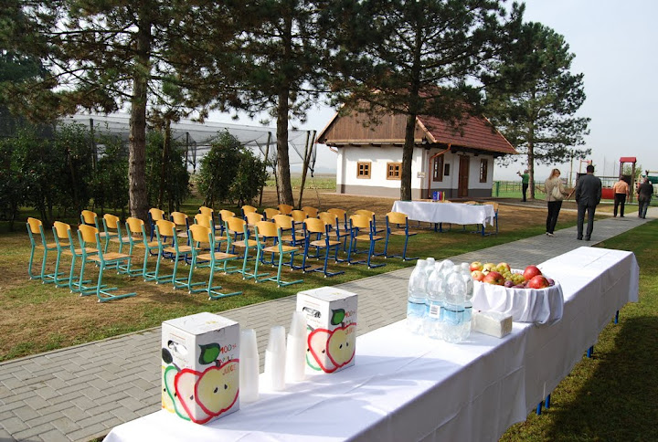
Eko učilnica na prostem

Slide 12
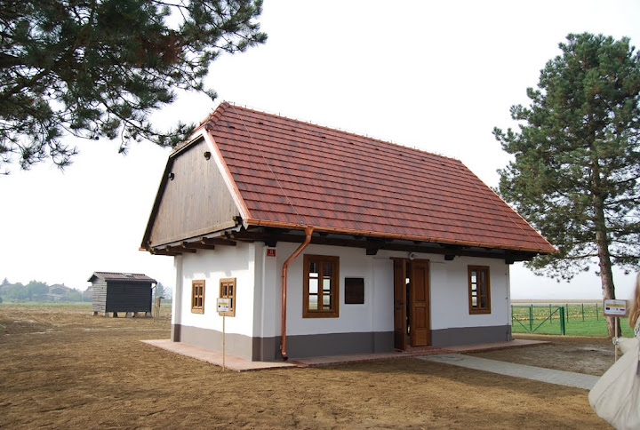
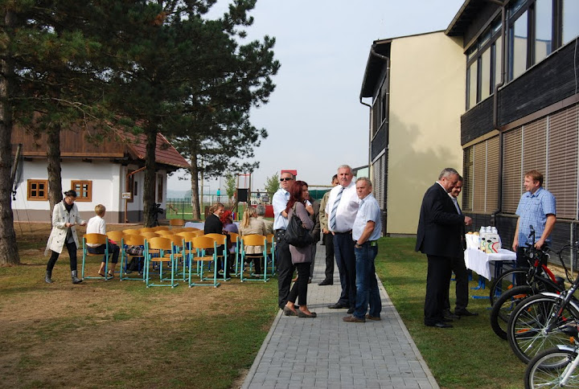
Zaključek
OŠ Puconci

